Slide 1
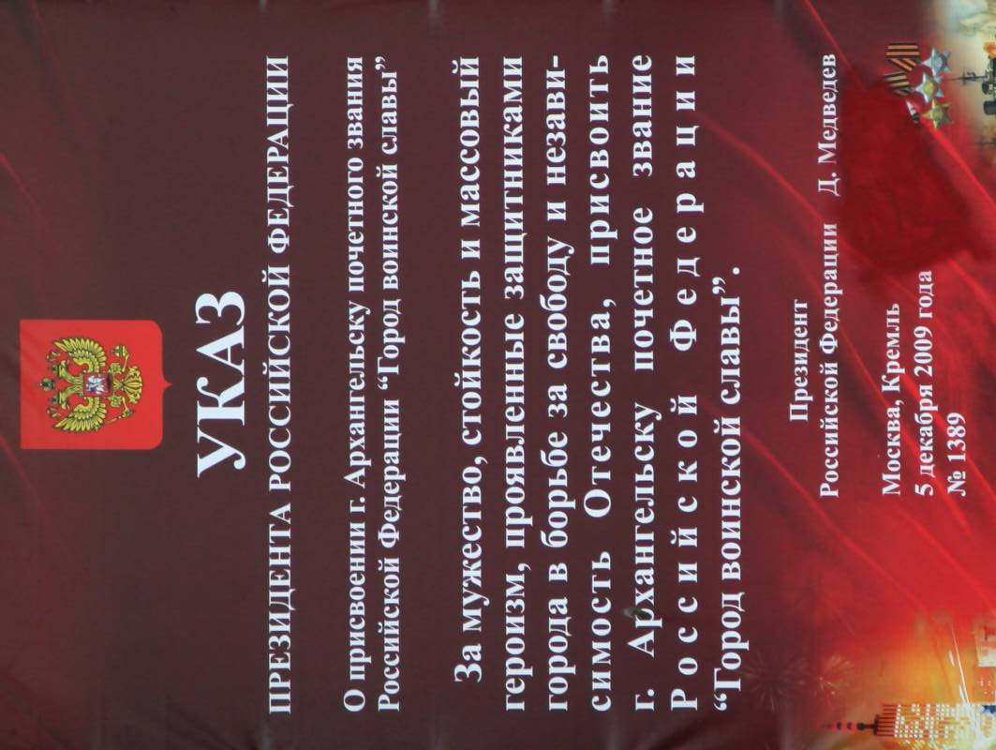
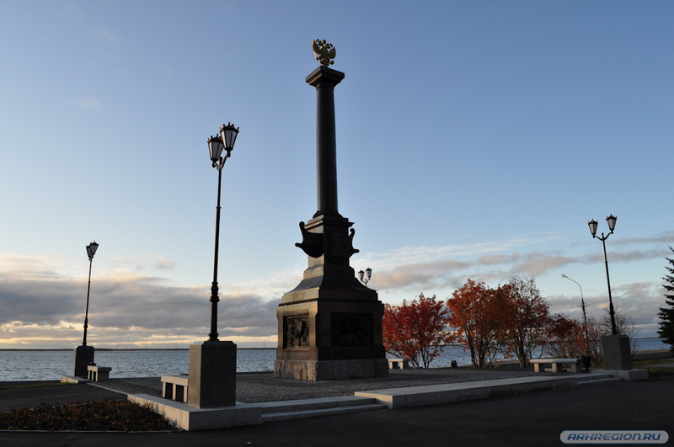
Архангельск - город воинской славы

Slide 2
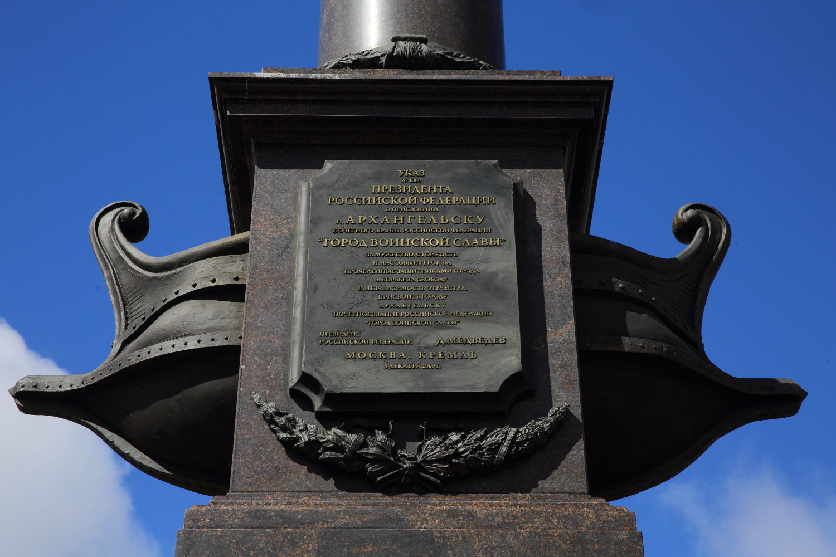
Город воинской славы
Почётное звание Российской Федерации, присваиваемое отдельным городам Российской Федерации «за мужество, стойкость и массовый героизм, проявленные защитниками города в борьбе за свободу и независимость Отечества».

Slide 3
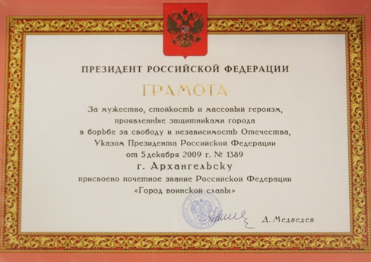
Почетное звание было присвоено Архангельску 5 декабря 2009 года Указом Президента Российской Федерации

Slide 5
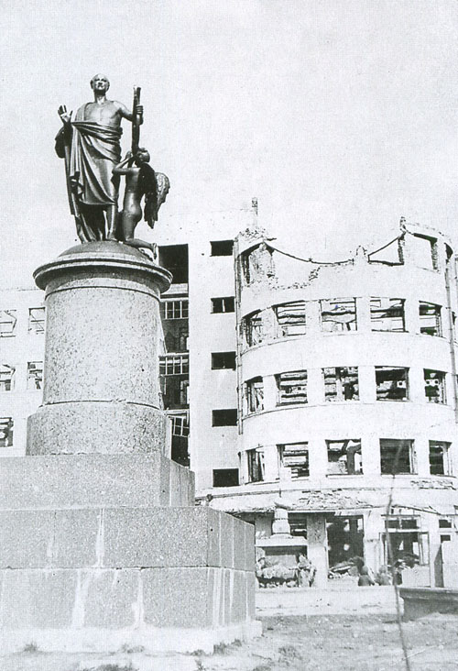
22 июня 1941 года мирный труд северян был прерван вероломным нападением фашистской Германии на СССР, северяне узнали об этом из радиосообщения в 12 часов дня

Slide 6
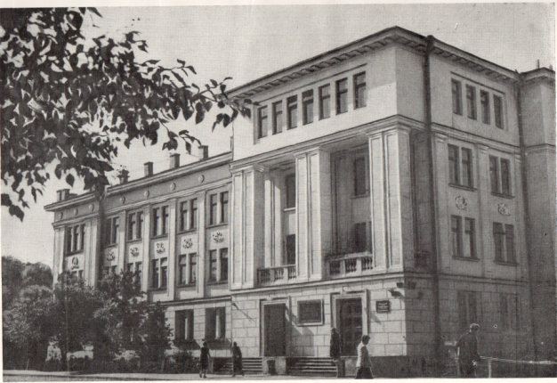
В первые военные месяцы в Архангельске 11 помещений были переданы под госпитали. Всего в Архангельске работало более 20 госпиталей. Благодаря Архангельским медикам в строй вернулись десятки тысяч бойцов и командиров

Slide 7
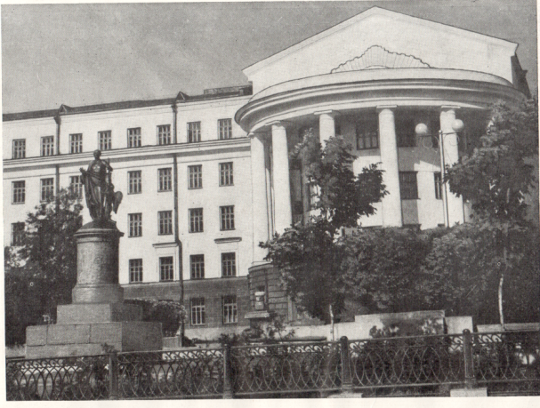
Учёными Архангельска был совершен ряд открытий, имеющих значения для Вооружённых Сил СССР: - создана горючая жидкость для уничтожения танков противника; - создана специальная паста, предупреждающая обмерзание и запотевание оптических приборов; - выработан антибиотик – нативный пенициллин; - создан хвойный витаминный экстракт против цинги

Slide 8
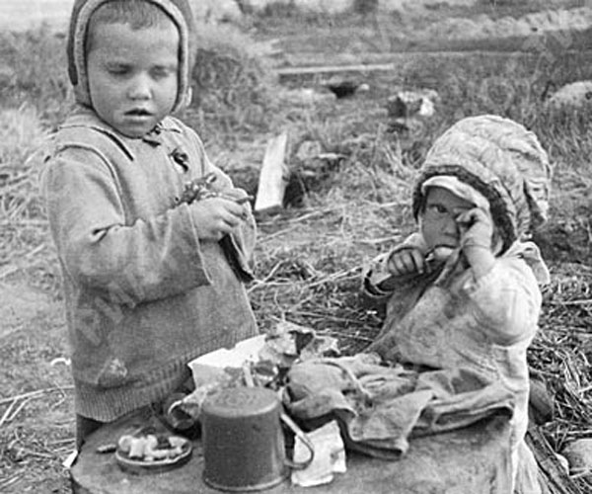
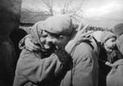
Жизнью каждого пятого архангелогородца, умершего от голода и болезней, заплатил Архангельск за своевременно направленные на фронт ленд-лизовские грузы, за построенные и отремонтированные корабли, за лес, за целлюлозу и рыбу

